Slide 1
使用 RAG 輔助大型語言模型進行網路威脅情資對應
RAG-ATT&CK : Exploring RAG-Assisted Mapping of Cyber Threat Intelligence to MITRE
ATT&CK Techniques

Slide 2
問題與挑戰
為何對應 MITRE ATT&CK 框架如此困難？

Slide 3

目前網路威脅情資 (CTI) 處理的痛點
01. 人工處理的極限
02. 傳統機器的瓶頸
將非結構化的自然語言威脅情資 (CTI) 對應到標準的 MITRE ATT&CK 框架是一項耗時且高度依賴專家的工作。
現有的自動化工具 (如 TRAM v1.3) 主要依賴「模型微調 (Fine-tuning)」或靜態規則。
微調需要大量的標註資料，且當駭客手法更新、ATT&CK 框架擴充時，模型必須重新訓練，缺乏應對動態威脅的彈性。
不同分析師之間的認知差異，容易導致標籤不一致或產生偏見，影響後續威脅防禦的準確性。

Slide 4
實驗資料集規模 (TRAM v1.3)
高度複雜的多標籤分類
5,089
本研究採用 MITRE 官方維護的 TRAM 多標籤資料集進行嚴格評估。
•
鎖定 50 個最常見的 ATT&CK 技術標籤。
•
這是一個「多標籤分類 (Multi-label)」問題：一句話可能不包含任何技術，也可能同時涵蓋多種技術 (最高曾達 15 個)。
測試句子總數
•
句子往往缺乏上下文，導致判斷極為困難。

Slide 5

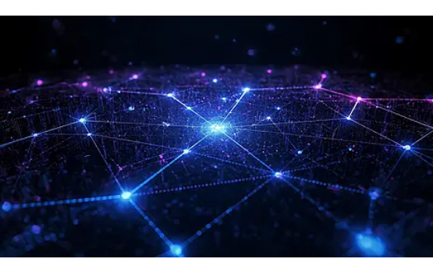
解決方案：RAG-ATT&CK 系統
結合檢索增強生成 (RAG) 與 LLM，無須微調即可動態對應：
•
1. 向量化 (Embedding)： 系統首先將 MITRE 框架中的技術定義與使用者的 CTI 句子轉換為數學向量。
•
2. 相似度搜尋： 在資料庫中利用餘弦相似度 (Cosine Similarity)，抓出與句子最相關的 Top-K 個攻擊技術。
•
3. 提示工程： 將這些過濾後的「技術標籤與定義」作為上下文提示 (Context) 餵給 LLM。
•
4. 最終推理： LLM 根據事實資料，精準判斷該句子屬於哪些技術，避免模型幻覺。

Slide 6
核心優化策略 (Optimization Efforts)
描述精簡化 (Summarized Description) 直接給 LLM 過長的官方技術定義會導致「模型混淆 (Model Confusion)」。研究發現，使用經過摘要精簡的技術定義，能幫助模型更準確抓到重點，提升檢索召回率。
優化向量模型 (ATTACK-BERT) 檢索機制的成敗取決於 Embedding 模型。實驗證明，使用具備資安領域知識的 ATTACK-BERT 模型，在關聯度搜尋上表現優於一般通用模型。
少量樣本學習 (Few-Shot Learning) 在提示詞中加入三個標註範例 (單一標籤、多重標籤、無標籤)，這能幫助 LLM 大幅提升理解多標籤分類任務的能力，顯著提高 F1-Score。

Slide 7
實驗評估與結果
RAG-ATT&CK vs. Baseline vs. SOTA

Slide 8
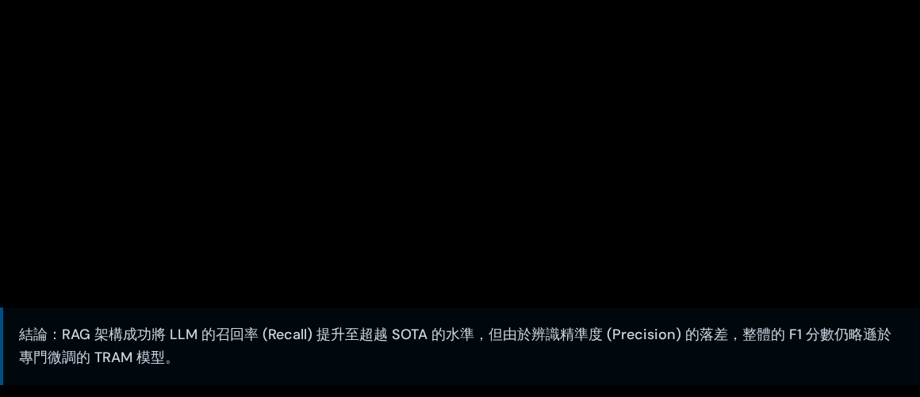
殘酷的效能對決 (Macro Average)
系統/模型配置 | Precision (準確率) | Recall (召回率) | F1-Score
Baseline LLM (無RAG, Llama-3.3-70B) | 5.96% | 42.80% | 9.25%
RAG-ATT&CK (最佳表現) DeepSeek-R1-70B + FewShot + Prompt | 16.35% | 63.96% | 23.93%
TRAM v1.3 (SOTA) Fine-tuned SciBERT (微調模型) | 36.50% | 21.20% | 25.10%

Slide 9
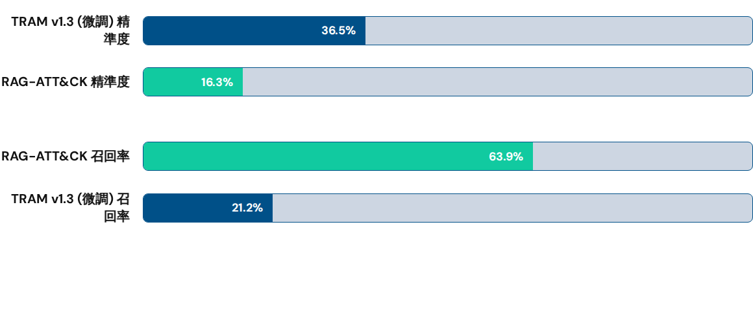
微調 (Fine-tuning) 與 RAG 的優勢比較
洞察：微調模型 (深藍) 能將特定領域知識寫入權重，在「判斷是否正確 (Precision)」上具備統治力。而 RAG (藍綠) 受益於外部檢索，能廣泛抓出更多潛在特徵，擁有極高的「不漏抓能力 (Recall)」。

Slide 10

總結與未來展望
RAG 系統展現了極高的彈性：
無需繁瑣的重新訓練，只要更新資料庫，模型就能立刻具備最新的 ATT&CK 知識，並且能對資訊來源進行追溯。
但面對多標籤分類的極限：
在高度密集、標籤重疊的 CTI 分類任務中，單靠提示詞工程與 RAG 仍難以讓 LLM 完美區分極度相似的技術定義。
未來方向可能在於：結合最新推理模型 (如 DeepSeek-R1) 進行「微調」，或是重新設計以段落為單位的評估機制。

